Slide 1
Układ akustyczno-wizualnej sygnalizacji odległości obiektu z sygnalizacją alarmową (TOF)
Aleksandra Gorczyca
Erwin Stachowski

Slide 2
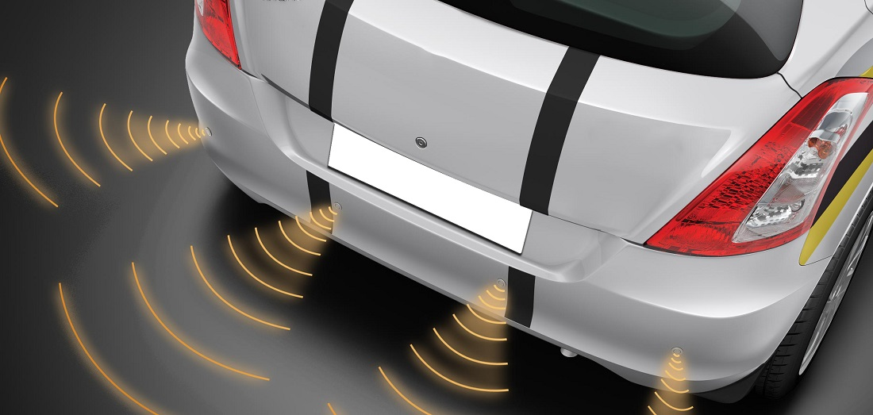
Czujnik parkowania

Slide 3

Akustyka i wizualizacja

Slide 4
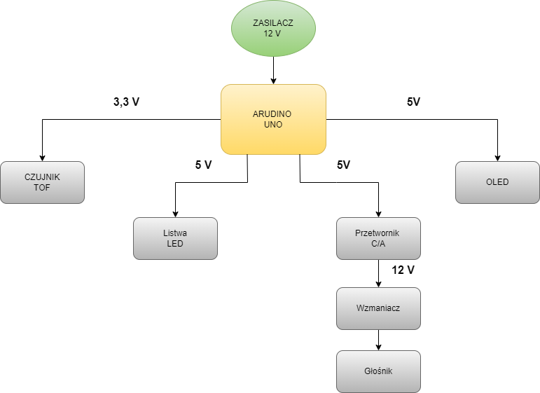
Schemat blokowy

Slide 5
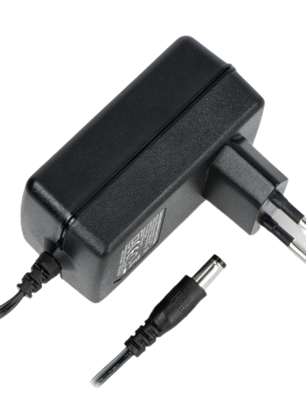
Zasilanie
wtyczkowy DC
napięcie zasilania: 100 – 240 V
napięcie wyjściowe 12 V
wtyk: 5,5/2,5 mm
prąd wyjściowy 1,5 A
https://botland.com.pl/zasilacze-dogniazdkowe/5444-zasilacz-impulsowy-12v15a-100v-240v-wtyk-dc-5525mm-5904422333539.html

Slide 6
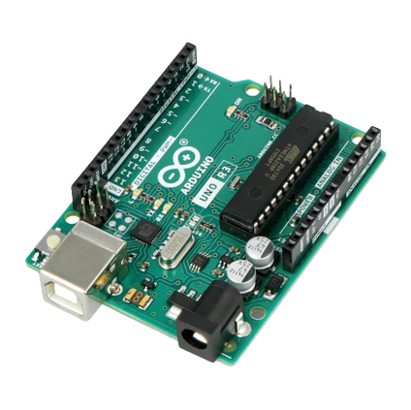
Arduino UNO
model: Rev3 – A00006
mikrokontroler: ATmega 328
napięcie zasilania: 7 – 12 V
złącze DC 5,5 x 2,11 mm
14 cyfrowych wejść/wyjść
6 wejść analogowych
obsługuje m.in.: UART, I2C, SPI
https://botland.com.pl/arduino-seria-podstawowa-oryginalne-plytki/1060-arduino-uno-rev3-a000066-7630049200050.html

Slide 7
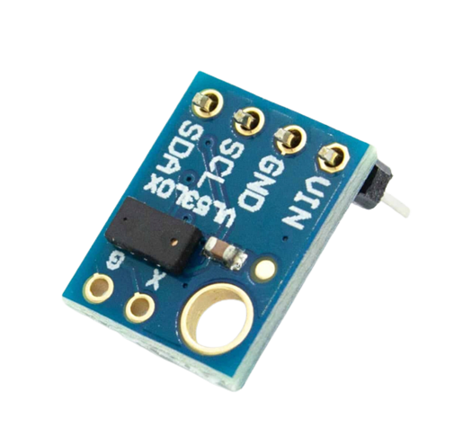
Czujnik TOF
napięcie zasilania 2,8 – 5 V
protokół komunikacyjny I2C
zakres pomiarowy 2 – 200 cm
wymiary 11x14 mm

Slide 8
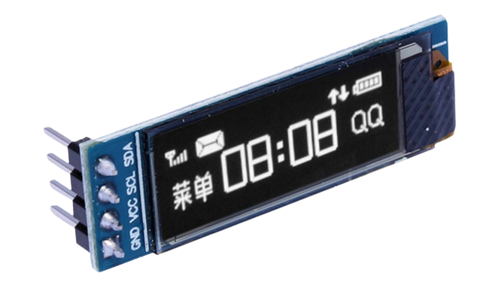
Wyświetlacz OLED
napięcie zasilania 3,3 V lub 5 V
przekątna ekranu 0,91”
rozdzielczość 128x32 px
kontroler SSD1306
interfejs I2C
pobór mocy max 0,08 W
https://abc-rc.pl/product-pol-16189-Wyswietlacz-OLED-bialy-0-91-4P-128x32-na-I2C-SSD1306-Arduino.html

Slide 9
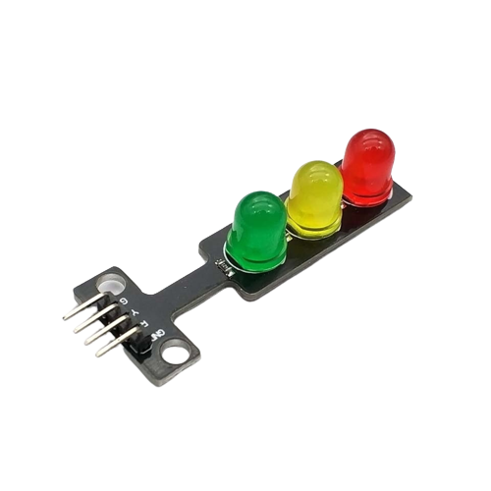
Listwa LED
3 kolory: czerwony, żółty i zielony
zasilanie 3.3V/5V
wymiary: 56 x 21 x 11 mm
https://mageek.com.pl/diody/597-modul-led-sygnalizacji-swietlnej-5v.html

Slide 10
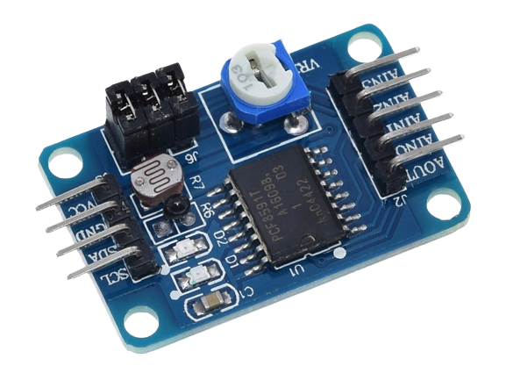
Przetwornik C/A
model: PCF8591
4 kanały A/C, 1 kanał C/A
zasilanie od 2,5V do 6,0V
rozdzielczość A/C: 8-bitów
interfejs komunikacyjny: I2C
wymiary: 3,6 x 23 mm
https://botland.com.pl/rozszerzenia-gpio-do-raspberry-pi/2632-pcf8591-przetwornik-a-c-i-c-a-8-bitowy-i2c-v2-5904422359164.html?cd=18298825651&ad=&kd=&gclid=CjwKCAjw0N6hBhAUEiwAXab-Tf1LcLojma3EbtbZcD_DXgiPHOI6InzcFEF5_eyAe4_2bfNgaWVaTRoCUy0QAvD_BwE

Slide 11
Wzmacniacz
moduł wzmacniacza zostanie wykonany przez nas własnoręcznie
zasilanie 12V
moc 10W

Slide 12
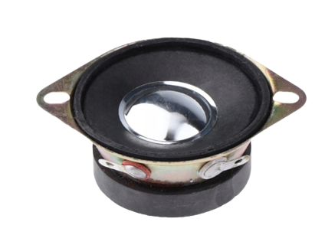
Głośnik
średnica 48 mm
moc 5 W
rezystancja 8 Ohm
https://allegro.pl/oferta/toinise-5-cala-5w-4ohm-pelnozakresowy-glosnik-12767130899

Slide 13
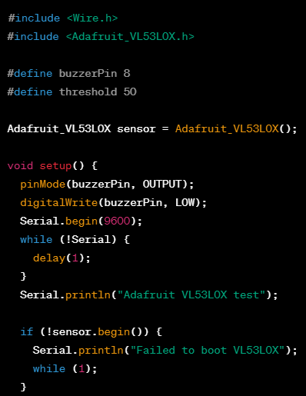

Programowanie
środowisko: Arduino IDE
język: C++
wykorzystywane biblioteki: Adafruit VL53L0X oraz SSD1306

Slide 14
Dziękujemy za uwagę!

